Slide 1
Ingeniería en Software
Patrones

Slide 2
Repaso
¿Cual es la diferencia entre una clase y un objeto? ¿Que es Herencia?
¿Qué es sobrecarga de métodos? ¿Qué son los métodos especiales?
Explique el concepto de Calidad y Aseguramiento de la Calidad.

Slide 3
Objetivos.
Aprender qué son lo patrones de Asignación de Responsabilidades
Aprender qué son lo patrones de diseño en Software
Aprender cuál o cuales usamos diariamente.

Slide 4
Patrón de Asignación de Responsabilidad (GRASP)
Acrónimo de General Responsibility Assignment Software Patterns.
Como su nombre lo indica, estos patrones nos indican cual es la manera de asignar responsabilidades a objetos software, o sea describen los principios fundamentales para asignar responsabilidades a los objetos.

Slide 5
♦ Experto en Información
♦ Creador
♦ Bajo Acoplamiento
♦ Alta Cohesión
♦ Fabricación Pura
♦ Controlador

Slide 6
Experto en información
Sugiere que debemos asignar las responsabilidades a aquellos objetos (o clases de objetos) que disponen de la información para hacerlo.

Slide 7
Experto en información
- Tenemos una venta (en un supermercado, por ejemplo), y esa venta está compuesta por un cliente, varios artículos, una fecha, y un monto total.
- Ahora supongamos que tenemos que crear un método que nos devuelva el total de la venta:
- Quién es el responsable de realizar dicha tarea?
- El Model Venta conoce cada uno de los artículos que la integran, registrados en líneas de venta. Cada línea de venta, contiene un artículo, la cantidad, y su subtotal.
- Bajo esta situación, podemos decir que el experto de información, para ofrecernos el total de la venta, es la misma venta, implementando el método obtener_total().
- Un objeto puede ser "experto en información", pero necesitar para ello la colaboración de otros objetos.

Slide 8
Creador
"Creador" nos invita a discutir quien es el encargado (o quien debería tener la responsabilidad) de crear un determinado objeto.
El patrón creador sugiere encontrar clases de objetos que estén vinculadas (o que se conozcan) para hacerlas responsables de la creación de los objetos, manteniendo así un bajo acoplamiento (concepto que se trata a continuación).

Slide 9
Creador
Para este ejemplo podemos basarnos en el caso donde hay un cajero que tiene una cola de objetos clientes.
Entonces podríamos crear un método en la Clase Cajero que se llama sumar_cliente() y que cree un nuevo OBJETO cliente y lo agregue a esa cola.

Slide 10
Bajo Acoplamiento
El acoplamiento mide el grado en que una clase está conectada a otra, tiene conocimiento de otra o, de alguna manera, depende de otra.
Un elemento fuertemente acoplado
Se resiente de los cambios en los elementos relacionados
Son difíciles de entender de manera aislada
Difíciles de reutilizar (requiere las clases ‘acopladas’)
Una clase que depende de muchas otras es menos reutilizable (en el sentido de que, si se la quiere reutilizar, hay que reutilizar también todas las clases de las cuales depende).

Slide 11
Bajo Acoplamiento.
- Tener un sistema con bajo acoplamiento reduce el impacto de los eventuales cambios.
- El bajo acoplamiento llevado al extremo no es deseable: tendríamos un sistema de elementos individuales, y un sistema de objetos debe estar compuesto de objetos que se comunican y colaboran entre sí.

Slide 12
Alta Cohesión
La cohesión mide el grado en que están relacionadas las responsabilidades de una clase.
Básicamente esto es "Los objetos deben realizar tareas coherentes y relacionadas entre sí"

Slide 13
Alta Cohesión
Ejemplo:
Tenemos una clase Venta
Alta Cohesión: implementar un método obtener_subtotal() (tiene una alta relación con el concepto de venta)
Baja Cohesión: Implementar un método guardar_en_BD() (tiene lógica de conectores a BD que no tienen que ver con el concepto de venta)
En el caso de Baja Cohesión, los objetos realizan muchas tareas poco comunes entre sí, y con el objeto.
Lo ideal en este caso, para lograr alta cohesión, sería agrupar todas las funciones de acceso a la base de datos en una clase que se llame "ConexionBD" por ejemplo.
En pocas palabras, para lograr alta cohesión debemos agrupar funciones similares en clases individuales

Slide 14
Fabricación Pura
Cuando modelamos situaciones de la vida real en objetos, existe un salto en la representación.
Esto es, la diferencia entre las entidades del mundo real y los objetos software que creamos para resolver algún problema concreto.
Por la Alta Cohesión vamos a intentar llevar lo que vemos al sistema pero hay ocasiones que el sistema tiene que dar respuestas a lo que no existe.

Slide 15
Fabricación Pura
Para el ejemplo de venta que descubrimos que era mejor crear una Clase conexionDB eso es de fabricación pura: el problema de la realidad no existe pero lo necesitamos para hacer mejor a nuestro sistema.

Slide 16
Controlador
El patrón "controlador" establece una clara separación entre la interfaz de usuario (una interfaz grafica, por ejemplo) y el corazón o núcleo de procesamiento de la aplicación, donde se halla la lógica de negocios.
La idea básica es crear una clase que implemente métodos dedicados a "escuchar" o "atender" los eventos del sistema.
Es parte de lo que definiremos en el MVC más adelante.

Slide 17
Patrones de Diseño - Historia.
Nacen de la necesidad de entrenar nuevos programadores en P.O.O. de tal manera que entiendan las ventajas del paradigma.
Para ello tomaron prestada la idea de la arquitectura (construccion): se desarrollan patrones de diseño según necesidad y lugar de la construcción.
Se analizaron cuáles eran los casos más recurrentes en la programación que se podían trasladar entre proyectos sin importar de que se tratara sino del problema que debía solucionar.

Slide 18
Patrones de Diseño.
Los patrones de diseño son la base para la búsqueda de soluciones a problemas comunes en el desarrollo de software.
Un patrón de diseño resulta ser una solución a un problema de diseño.
Para que una solución sea considerada un patrón debe poseer ciertas características:
Debe haber comprobado su efectividad resolviendo problemas similares en ocasiones anteriores.
Debe ser reutilizable, lo que significa que es aplicable a diferentes problemas de diseño en distintas circunstancias

Slide 19
Principio
Diseñar software orientado a objetos es difícil, y diseñar software orientado a objetos reutilizable es todavía más difícil
...y un software capaz de evolucionar tiene que ser reutilizable (al menos para las versiones futuras)
Chapter 1: Introduction. Design Patterns, The Gang of Four

Slide 20
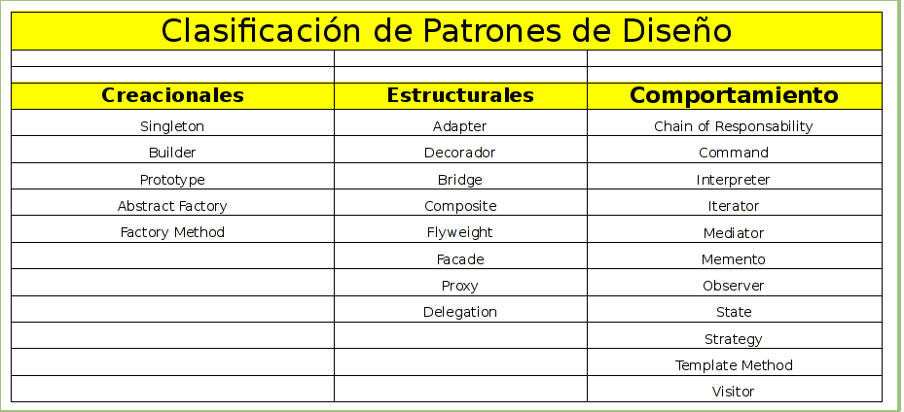

Slide 21
Clasificación de Patrones.
Patrones arquitecturales o de estructurales
Expresan un paradigma fundamental para estructurar un sistema de software.
Proporcionan un conjunto de subsistemas predefinidos, con reglas y guías para organizar las relaciones entre ellos
Patrones creacionales
Corresponden a patrones de diseño de software que solucionan problemas de creación de instancias. Nos ayudan a encapsular y abstraer dicha creación.
Patrones de comportamiento
Se definen como patrones de diseño de software que ofrecen soluciones respecto a la interacción y responsabilidades entre clases y objetos, así como los algoritmos que encapsulan

Slide 22
Objetivos.
Proporcionar catálogos de elementos reusables en el diseño de sistemas software.
Evitar la reiteración en la búsqueda de soluciones a problemas ya conocidos y solucionados anteriormente.
Formalizar un vocabulario común entre diseñadores.
Estandarizar el modo en que se realiza el diseño.
Facilitar el aprendizaje de las nuevas generaciones de diseñadores condensando conocimiento ya existente.

Slide 23
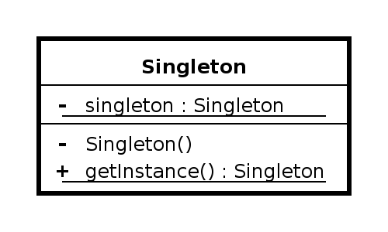
Patrón Singleton
Instancia única: garantiza la existencia de una única instancia para una clase y la creación de un mecanismo de acceso global a dicha instancia. Restringe la instanciación de una clase o valor de un tipo a un solo objeto.

Slide 24
Singleton
class Singleton(object): _instance = None def __new__(class_, *args, **kwargs): if not isinstance(class_._instance, class_): class_._instance = object.__new__(class_, *args, **kwargs) return class_._instance

Slide 25
Factory
El término factory (o fábrica) está algo sobreutilizado e impreciso. Mucha gente se refiere a factory para indicar una implementación de Factory Method o de Abstract Factory (patrones definidos en el libro del GoF).
Otros sin embargo, se refieren a un objeto que crea instancias de otros, aunque no sigue las reglas de los patrones mencionados anteriormente.

Slide 26
Factory
Existen diferentes "tipos" de fábricas.
Simple Factory: Clase utilizada para crear nuevas instancias de objetos.
Factory Method: Define una interfaz para crear objetos pero deja que sean las subclases las que deciden qué clases instanciar.
Abstract Factory: Proporciona una interfaz para crear familias de objetos relacionados o que dependen entre sí, sin especificar sus clases concretas.

Slide 27
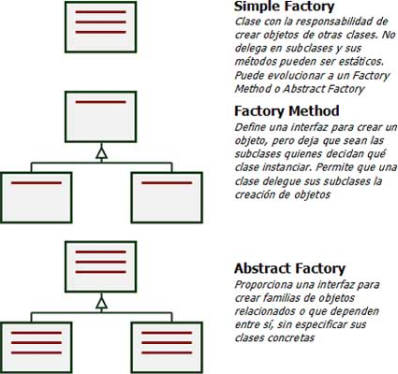
Factory

Slide 28
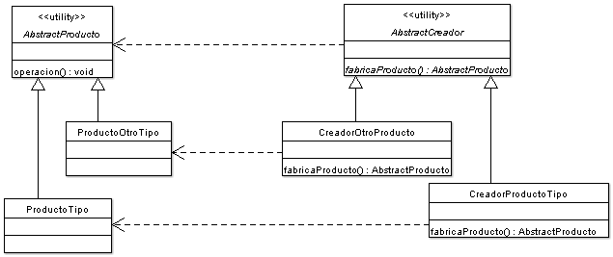
Factory Method

Slide 29
Factory Method
# Factory/shapefact1/ShapeFactory1.py # A simple static factory method. from __future__ import generators import random class Shape(object): # Create based on class name: def factory(type): #return eval(type + "()") if type == "Circle": return Circle() if type == "Square": return Square() assert 0, "Bad shape creation: " + type factory = staticmethod(factory) class Circle(Shape): def draw(self): print("Circle.draw") def erase(self): print("Circle.erase") class Square(Shape): def draw(self): print("Square.draw") def erase(self): print("Square.erase")
# Generate shape name strings: def shapeNameGen(n): types = Shape.__subclasses__() for i in range(n): yield random.choice(types).__name__ shapes = [ Shape.factory(i) for i in shapeNameGen(7)] for shape in shapes: shape.draw() shape.erase()

Slide 30
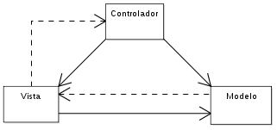
MVC Model View Controller.
El modelo–vista–controlador (MVC) es un patrón de arquitectura de software, que separa los datos y la lógica de negocio de una aplicación de la interfaz de usuario y el módulo encargado de gestionar los eventos y las comunicaciones.

Slide 31
MVC Model View Controller.
El Modelo: Es la representación de la información con la cual el sistema opera, por lo que gestiona todos los accesos a dicha información. Envía a la 'vista' aquella parte de la información que en cada momento se le solicita para que sea mostrada. Las peticiones de acceso o manipulación de información llegan al 'modelo' a través del 'controlador'.

Slide 32
MVC Model View Controller.
El Controlador: Responde a eventos e invoca peticiones al 'modelo' cuando se hace alguna solicitud sobre la información. También puede enviar comandos a su 'vista' asociada si se solicita un cambio en la forma en que se presenta el 'modelo, se podría decir que el 'controlador' hace de intermediario entre la 'vista' y el 'modelo'.
La Vista: Presenta el 'modelo' (información y lógica de negocio) en un formato adecuado para interactuar (usualmente la interfaz de usuario) por tanto requiere de dicho 'modelo' la información que debe representar como salida.

Slide 33
MTV Pattern - Django
Django utiliza un patrón que se llama Model Template View. (una modificación de MVC)
El modelo define los datos almacenados, se encuentra en forma de clases de Python, cada tipo de dato que debe ser almacenado se encuentra en una variable con ciertos parámetros, posee métodos también. Todo esto permite indicar y controlar el comportamiento de los datos.

Slide 34
MTV Pattern - Django
La vista se presenta en forma de funciones en Python, su propósito es determinar qué datos serán visualizados, se encarga de tareas conocidas como el envío de correo electrónico, la autenticación con servicios externos y la validación de datos a través de formularios. Lo más importante a entender con respecto a la vista es que no tiene nada que ver con el estilo de presentación de los datos, sólo se encarga de los datos, la presentación es tarea de la plantilla.
La plantilla es básicamente una página HTML con algunas etiquetas extras propias de Django. No solamente crea contenido en HTML (también XML, CSS, Javascript, CSV, etc).

Slide 35
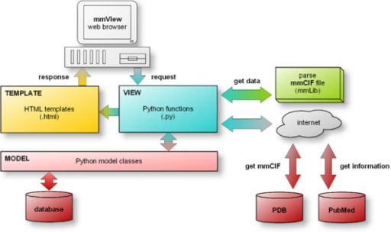
MTV Pattern - Django

Slide 36
Ejercicio
Vamos a elegir un patrón de diseño de los vistos en la tabla y buscar información e implementación. Para la próxima clase traer filminas del mismo e explicarlo de manera individual.

